Slide 1

МУНИЦИПАЛЬНОЕ ДОШКОЛЬНОЕ ОБРАЗОВАТЕЛЬНОЕ АВТОНОМНОЕ УЧРЕЖДЕНИЕ «ЦЕНТР РАЗВИТИЯ РЕБЕНКА ДЕТСКИЙ САД №56 «НАДЕЖДА» г. ОРСКА» Проект на тему «Все профессии нужны, все профессии важны» в группе старшего дошкольного возраста
Подготовила Воспитатель I категории: Платонова Ю.К.

Slide 2
Все профессии важны!
Все профессии нужны!
Профессий много в мире есть,
Их невозможно перечесть.
Сегодня многие нужны,
И актуальны и важны.
И ты скорее подрастай,
Профессией овладевай!
Старайся первым в деле быть
И людям пользу приносить!

Slide 3
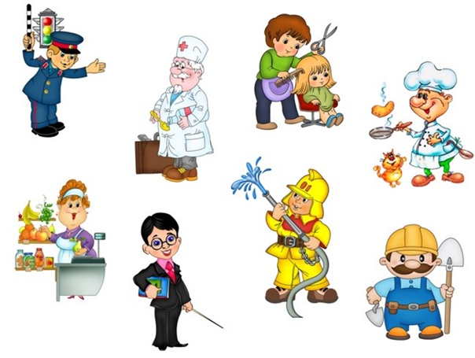
Тип проекта: творческий, информационный.
Участники проекта: дети старшей группы, воспитатель, родители
Возраст детей: 5-6 лет
Продолжительность проекта: 3 месяца (сентябрь-ноябрь)

Slide 4
Проблема: недостаточная информированность детей о разнообразии профессий, а так же профессиях своих родителей.
Цель проекта: Развитие представлений детей о разнообразии профессий, через профессии их родителей.

Slide 5
Задачи:
1. Вызвать у детей интерес к различным профессиям, в частности к профессиям родителей и месту их работы.
2. Расширить и обобщить представления детей о профессиях, орудиях труда, трудовых действиях.
3. Помочь понять детям, о важности, необходимости каждой профессии. Привлечь внимание детей к проблеме будущего выбора профессии.
4. Развивать социально-коммуникативные навыки, связную речь, образные представления, воображение, память, мышление.
5. Способствовать обогащению детско-родительских отношений опытом совместной творческой деятельности; вовлечению родителей в совместную деятельность с ребенком в условиях семьи и детского сада

Slide 6
Предполагаемый результат:
Развитие любознательности и интереса к деятельности взрослых. Расширение у детей знаний и представлений о профессиях, в том числе и профессиях своих родителей (место работы родителей, значимость их труда; гордость и уважение к труду своих родителей). Развитие социально-коммуникативных навыков и познавательной активности. Вовлечение родителей в совместную деятельность с детьми и педагогами по профориентации детей.

Slide 7
Этапы работы над проектом:
Подготовительный этап.
1.Постановка цели и задач.
2. Определение у детей уровня представлений о профессиях родителей. 3.Подбор художественной литературы, стихов, загадок, альбомов с иллюстрациями о профессиях.
4.Подбор настольных игр по теме.
5.Подготовка информации для родителей.
6.Разработка конспектов занятий.
7.Подготовка презентаций по теме.

Slide 8
Основной этап:
1. Непосредственная образовательная деятельность по теме «Профессии», беседы, рассказы о профессиях, чтение художественной литературы, чтение и заучивание стихотворений, отгадывание загадок, просмотр презентаций, иллюстраций и т.п.
2. Дидактические игры и упражнения по теме «Профессии», организация сюжетно ролевых игр «Больница», «Парикмахерская», «Сто» и др.
3. Продуктивная деятельность детей: рисование, конструирование, раскраски
.4. Экскурсия по детскому сад, в пожарную часть, изистудию.

Slide 9
Заключительный этап.
1. Подведение итогов. Фотоотчет.
2. Оформление альбома «Профессии наших родителей».
3. Изготовление Ширмы .
Взаимодействие с родителями
Пополнение игровых зон (кукольный домик ,больница, гараж).
Подготовка альбома по теме «Профессия моих родителей».
Консультации для родителей.

Slide 10
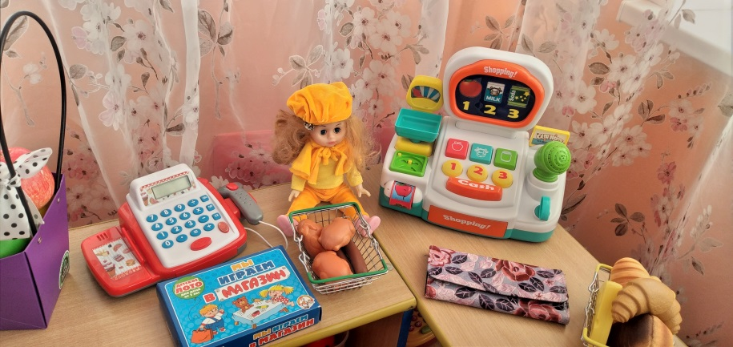
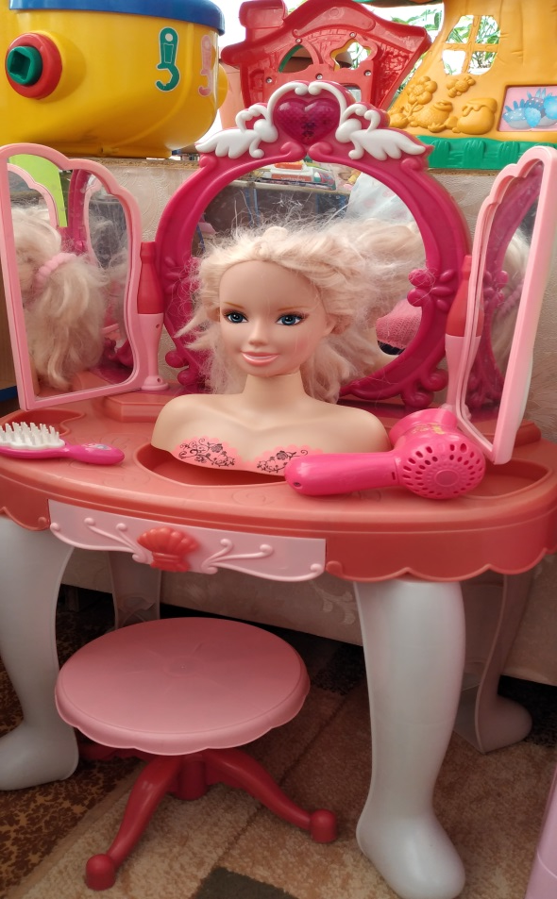
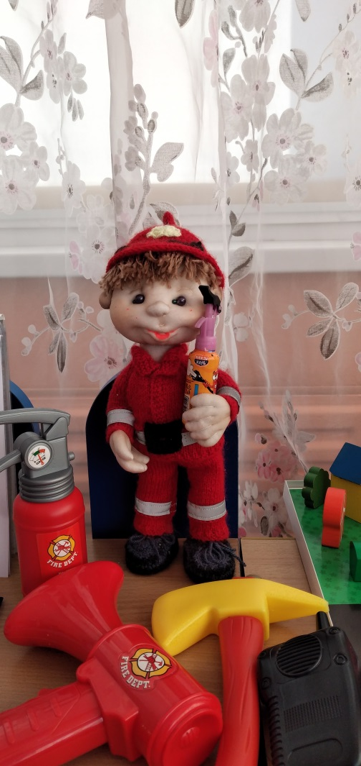
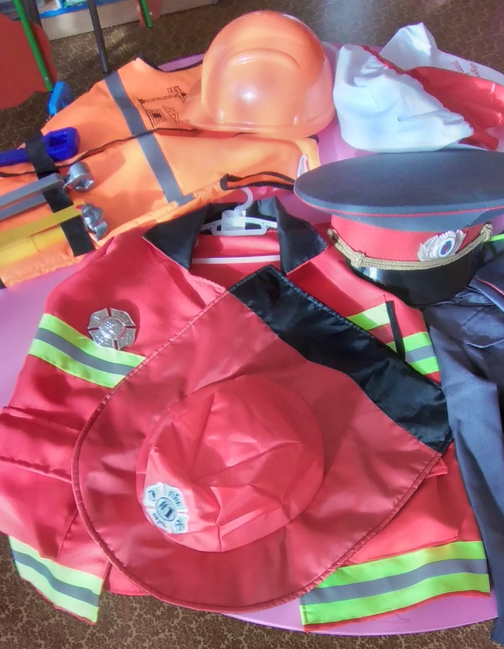
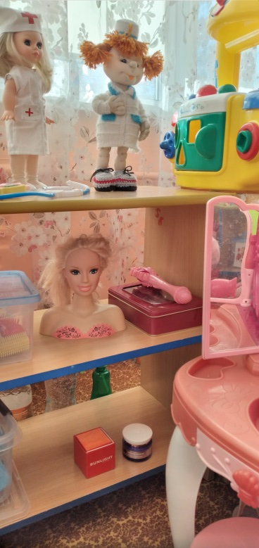
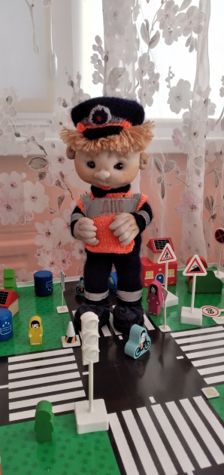

Slide 11
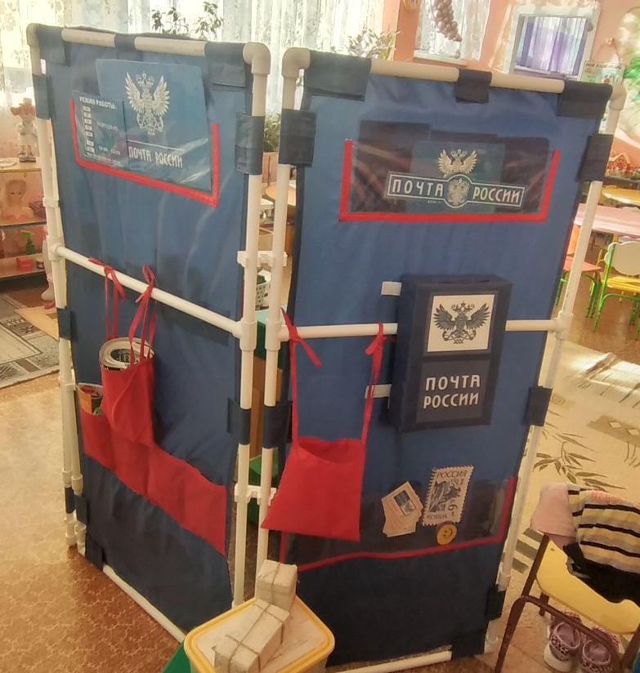
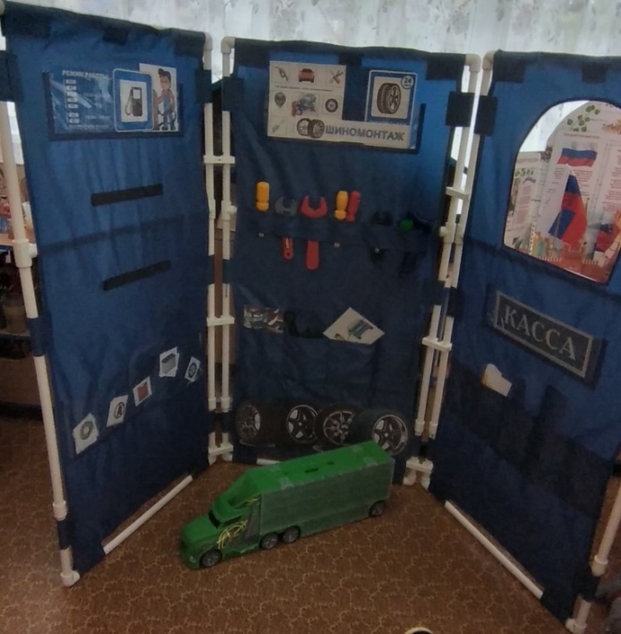
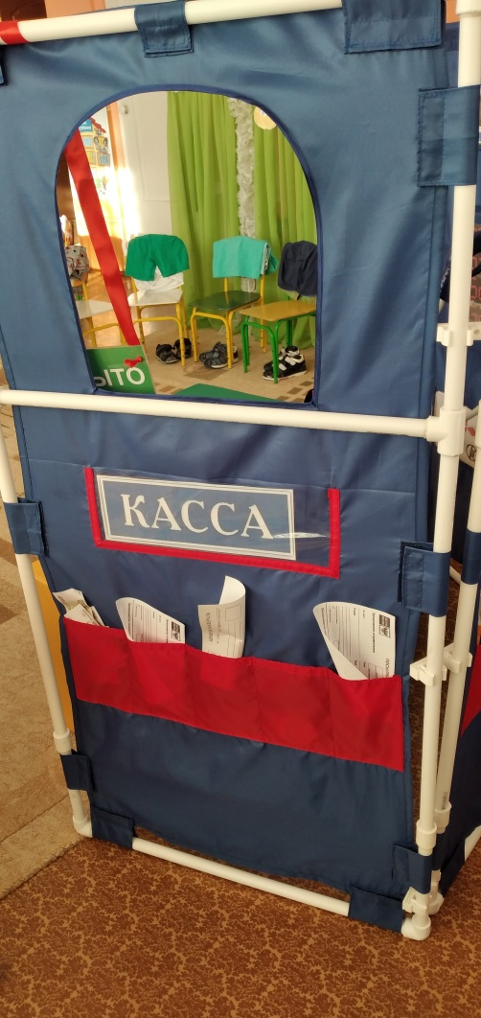
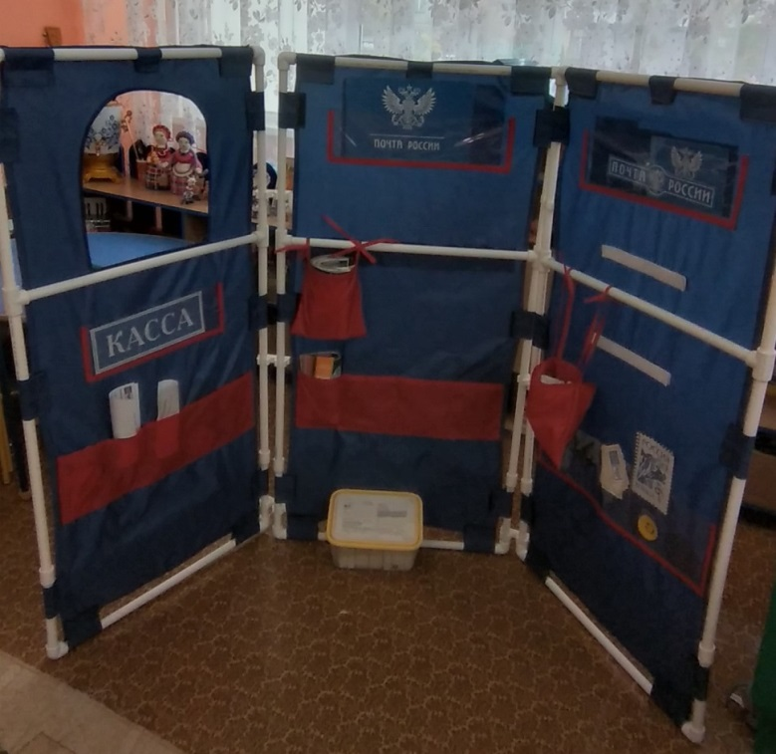
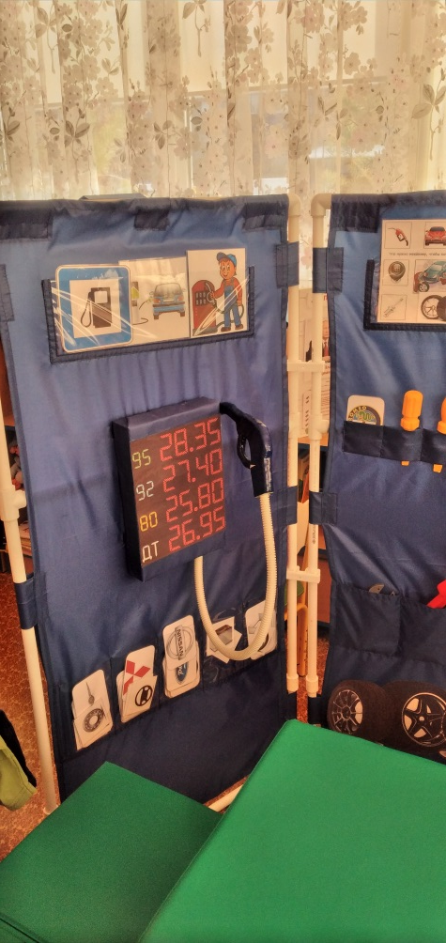
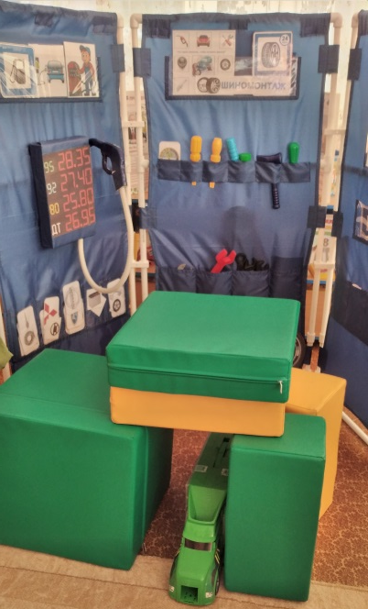
Ширма

Slide 12
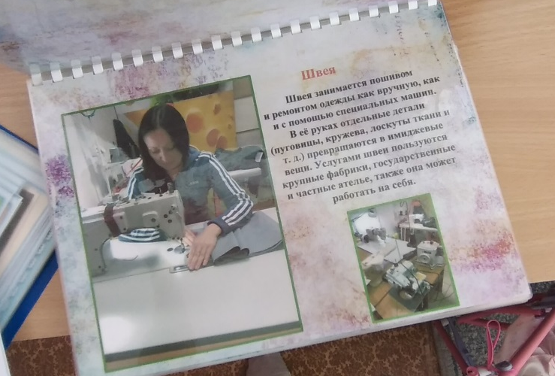
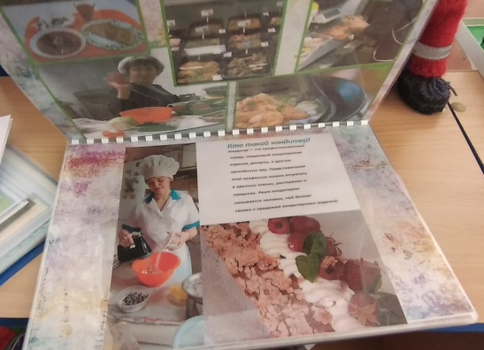
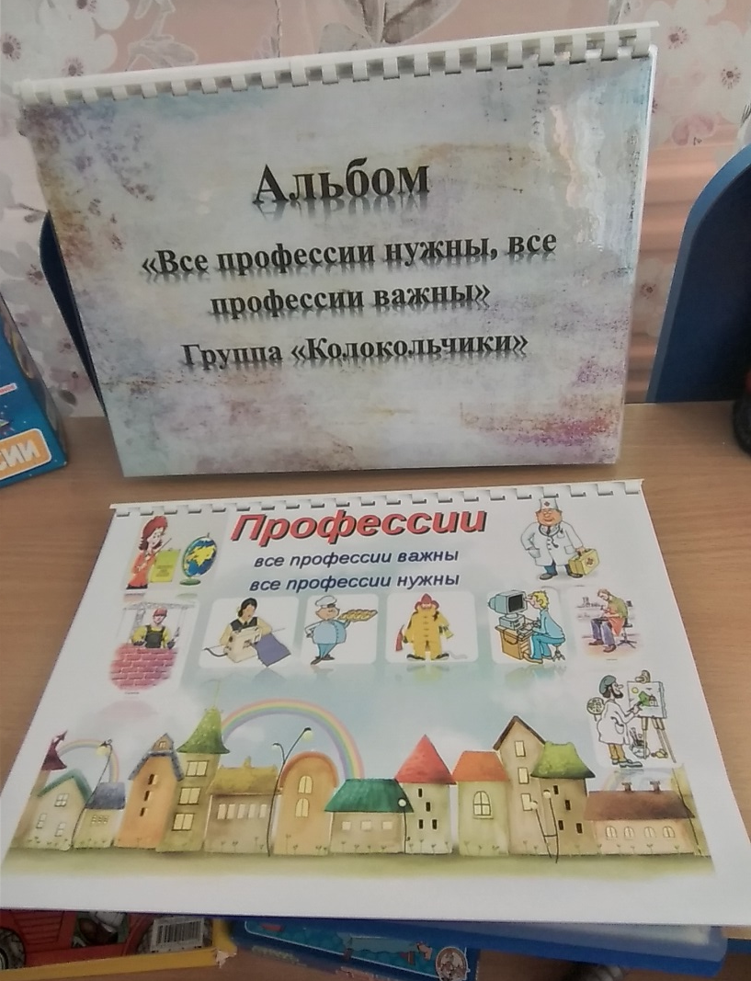
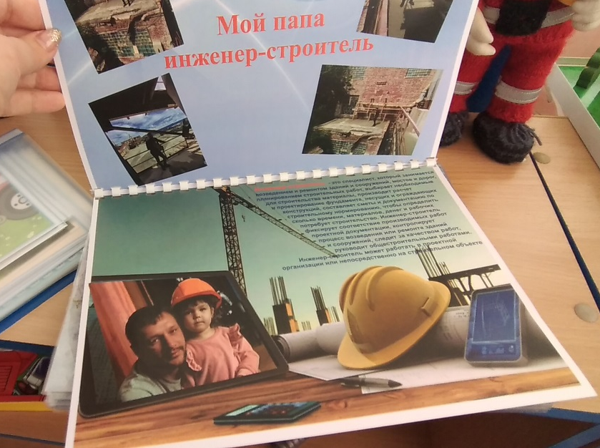
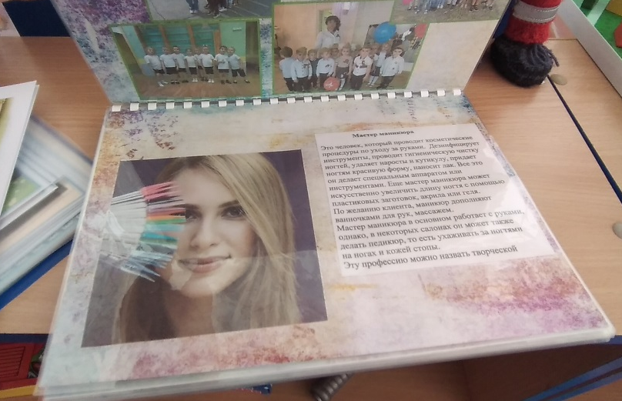
Альбом
«Все профессии нужны, все профессии важны»

Slide 13
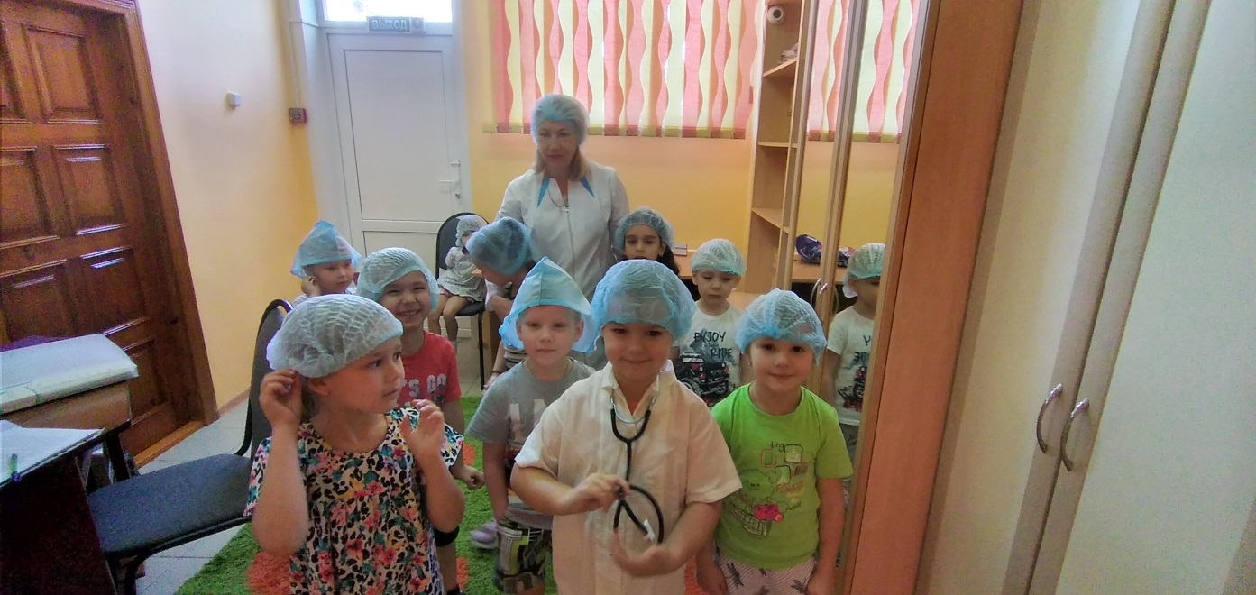
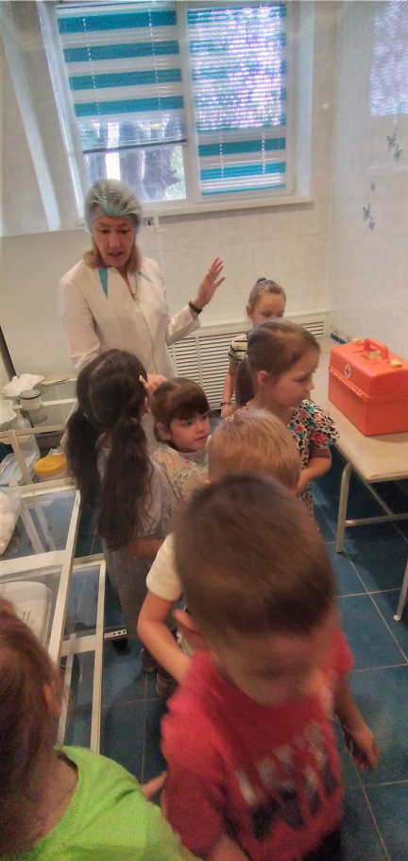
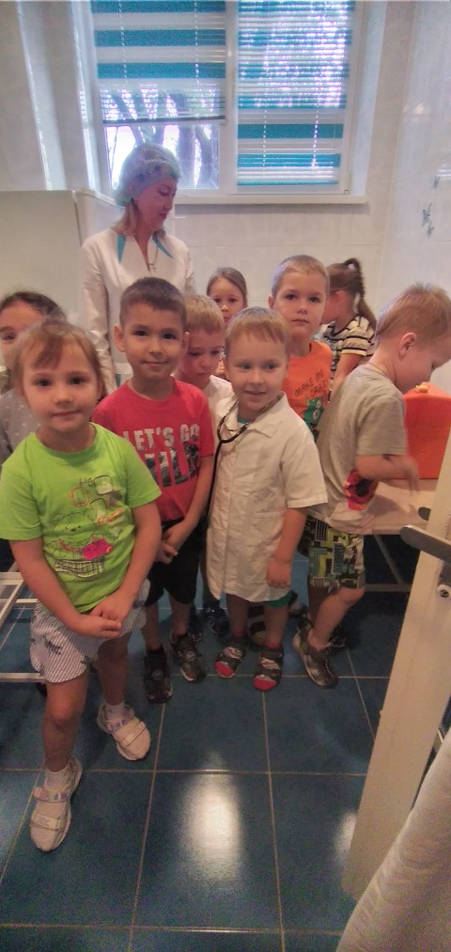
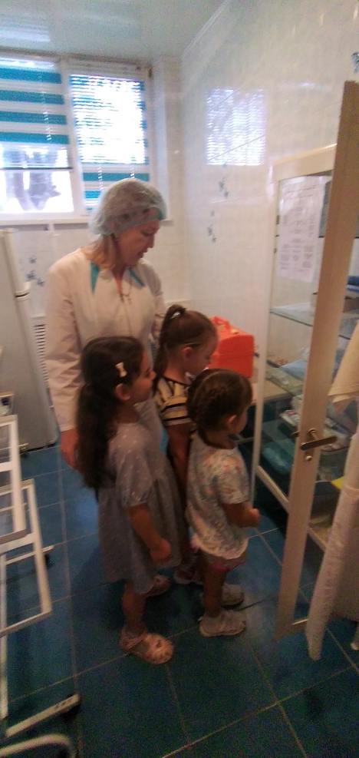
Экскурсия.
«Медицинский кабинет в д/саду».

Slide 14
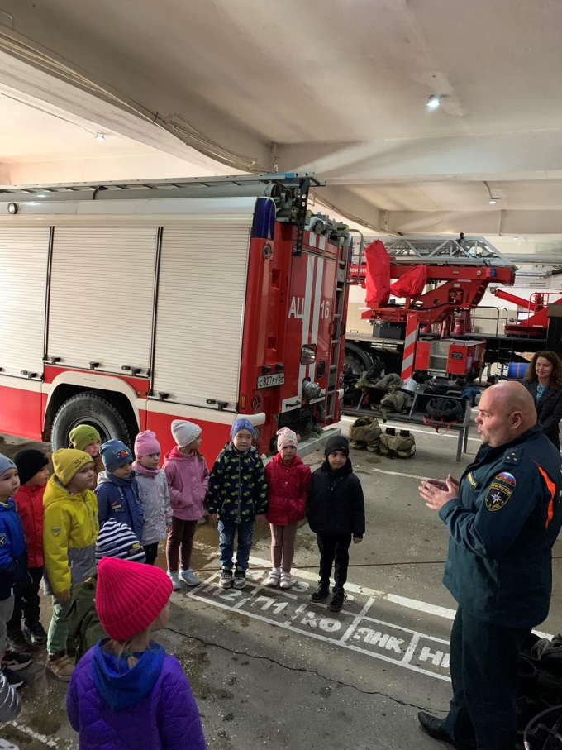
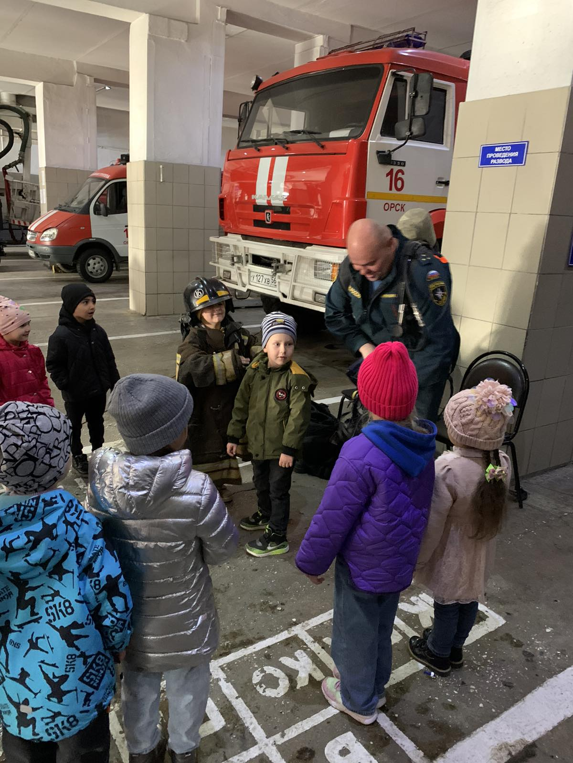
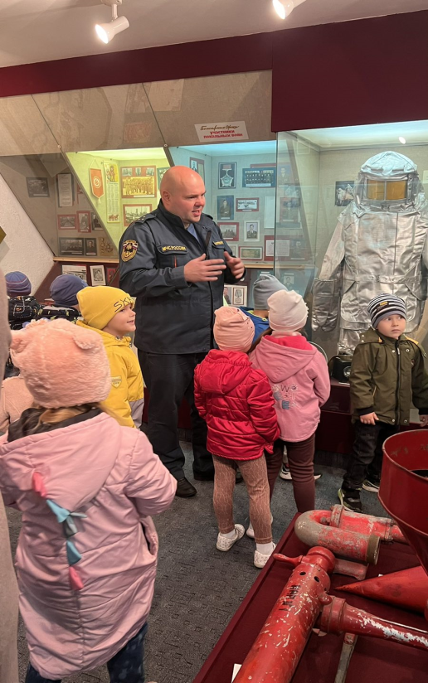
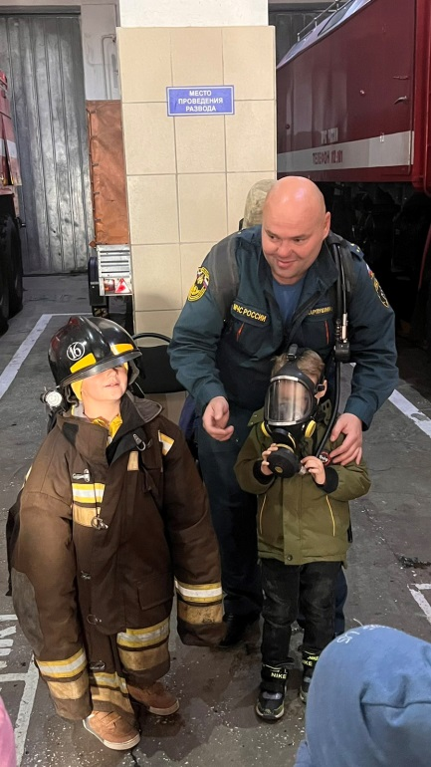
Экскурсия
«Пожарная часть»

Slide 15
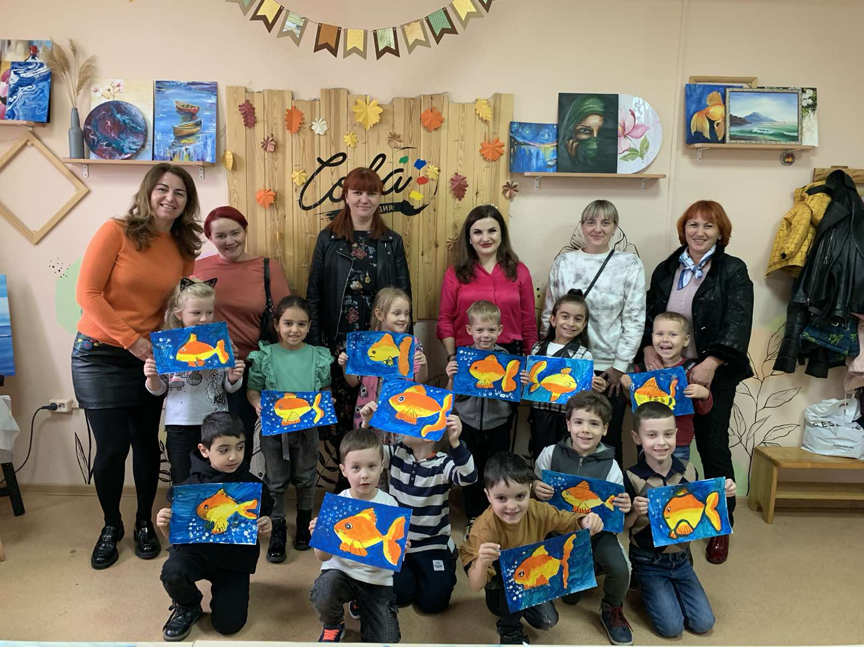
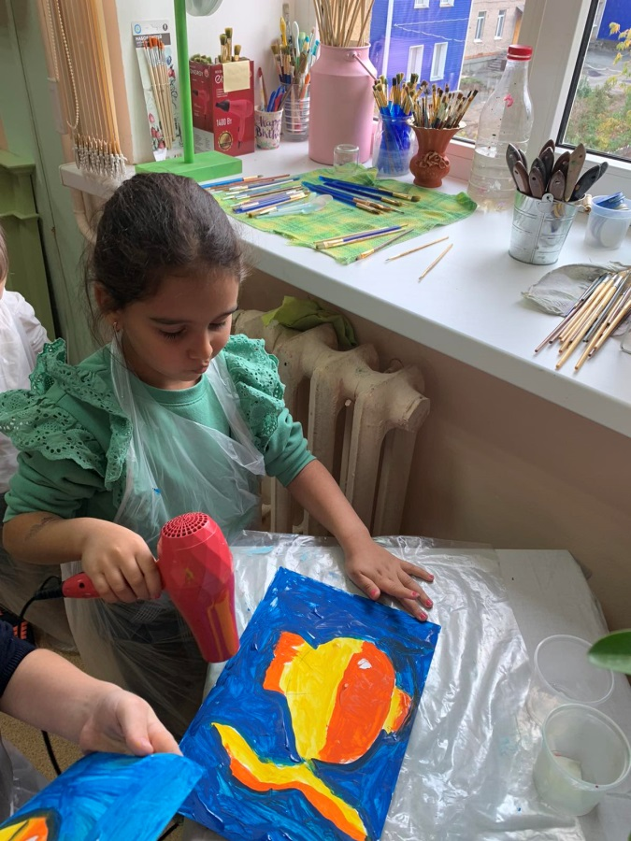
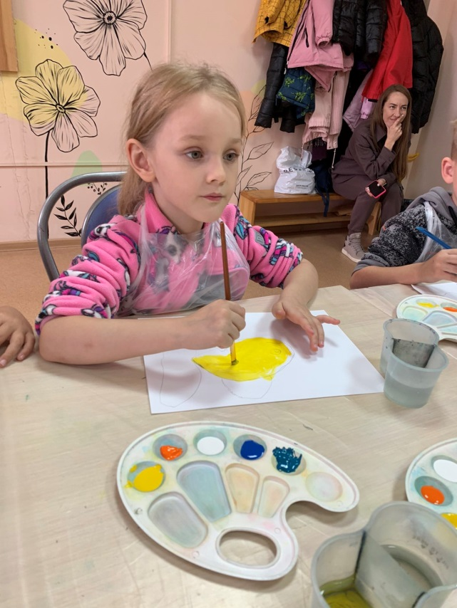
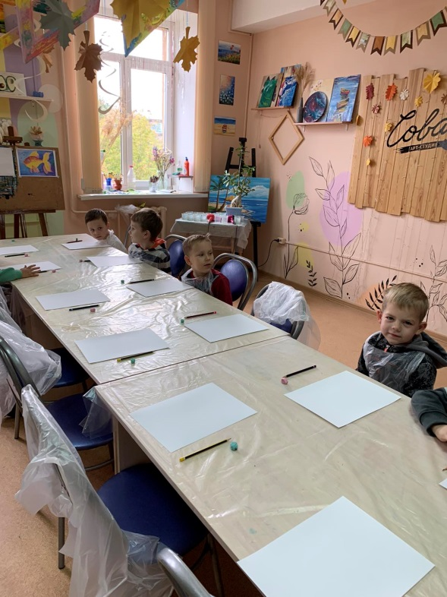
Экскурсия
«Изостудия»

Slide 16
Спасибо

